Slide 1
大小核架构——ARM 处理器的多核设计方法
并行计算与多核编程
吴 同 3170104848
计算机科学与技术

Slide 2
目录
架构介绍
Introduction
硬件设计
Hardware Implementation
调度算法
Scheduling Algorithm
应用实例
Instances

Slide 3
01
架构介绍

Slide 4
性能与功耗的平衡
big.LITTLE

Slide 5
02
硬件设计

Slide 6
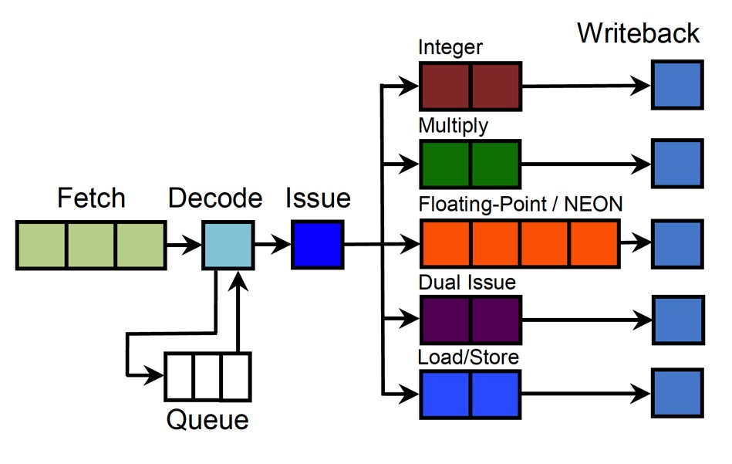
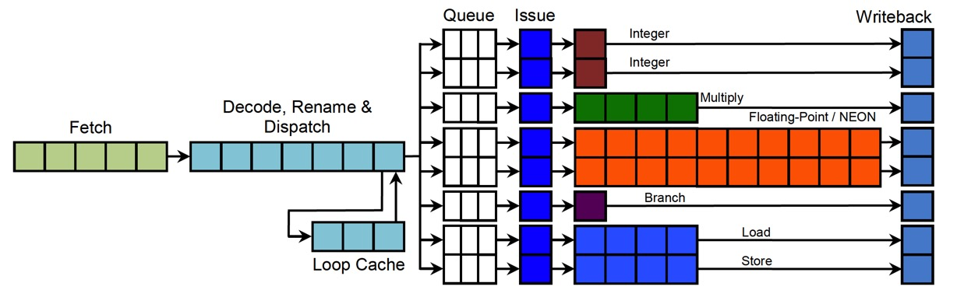
流水级数的差异
Pipeline

Slide 7
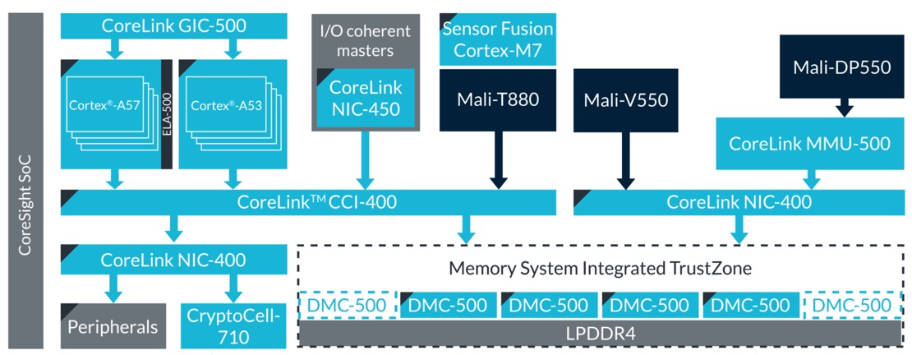
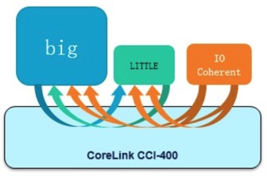
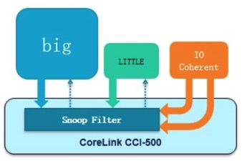
大小核的通信
CCI Bus

Slide 8
03
调度算法

Slide 9
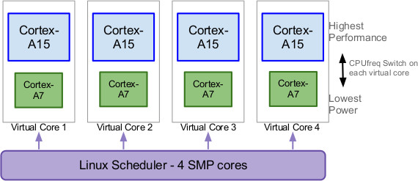
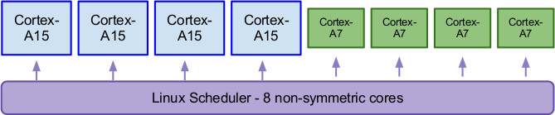
CPU迁移 vs 全局任务调度
CPU Migration vs MP

Slide 10
04
应用实例

Slide 11
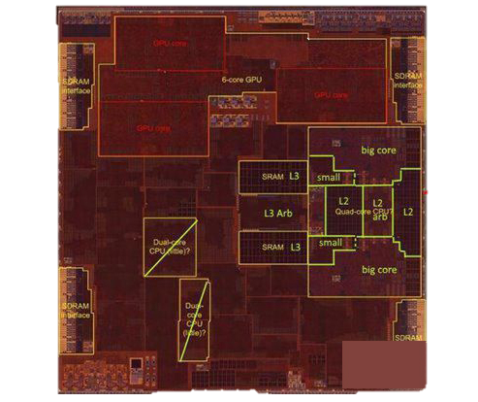
苹果的移动处理器
Apple A10

Slide 12
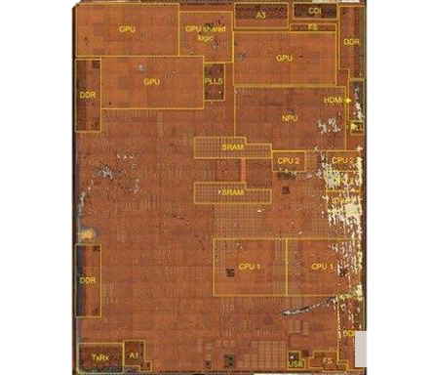
苹果的移动处理器
Apple A11

Slide 13
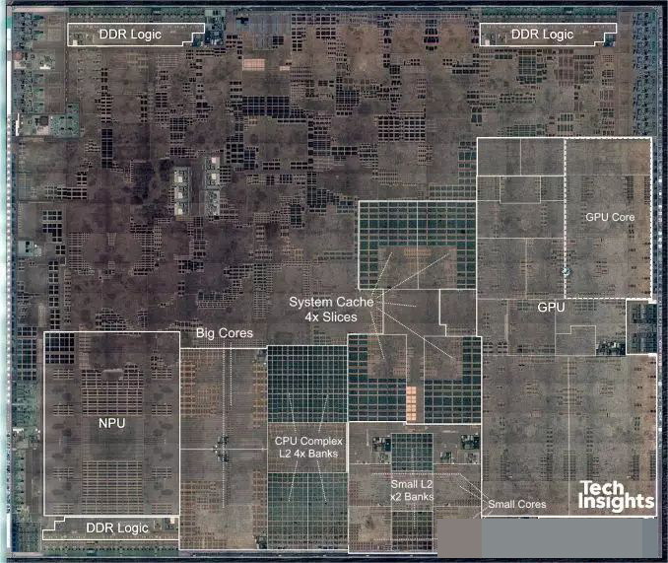
苹果的移动处理器
Apple A12

Slide 14
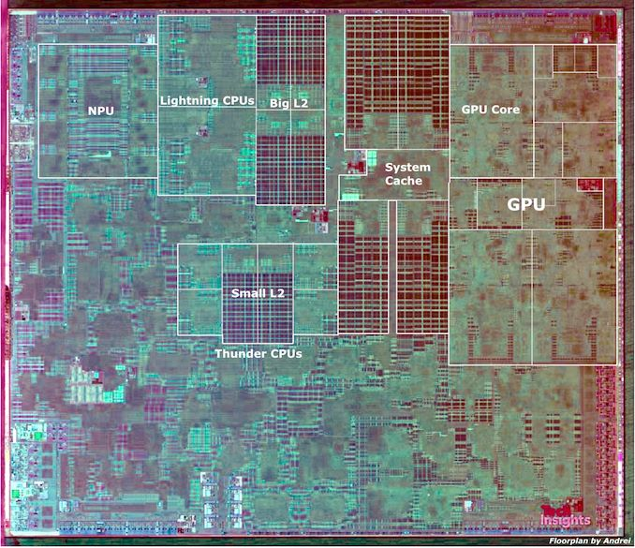
苹果的移动处理器
Apple A13

Slide 15
英特尔的效仿
Lakefield

Slide 16
谢谢您的观看指导!
并行计算与多核编程
吴 同 3170104848
计算机科学与技术

